Slide 1
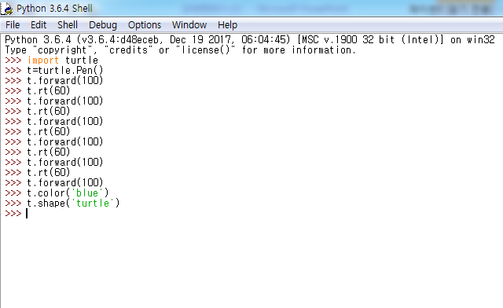
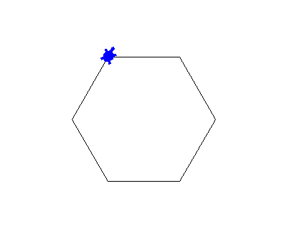
도전문제1
Notes:
Python 3.6.4 (v3.6.4:d48eceb, Dec 19 2017, 06:04:45) [MSC v.1900 32 bit (Intel)] on win32
Type "copyright", "credits" or "license()" for more information.
>>> import turtle
>>> t=turtle.Pen()
>>> t.forward(100)
>>> t.rt(60)
>>> t.forward(100)
>>> t.rt(60)
>>> t.forward(100)
>>> t.rt(60)
>>> t.forward(100)
>>> t.rt(60)
>>> t.forward(100)
>>> t.rt(60)
>>> t.forward(100)
>>>

Slide 2
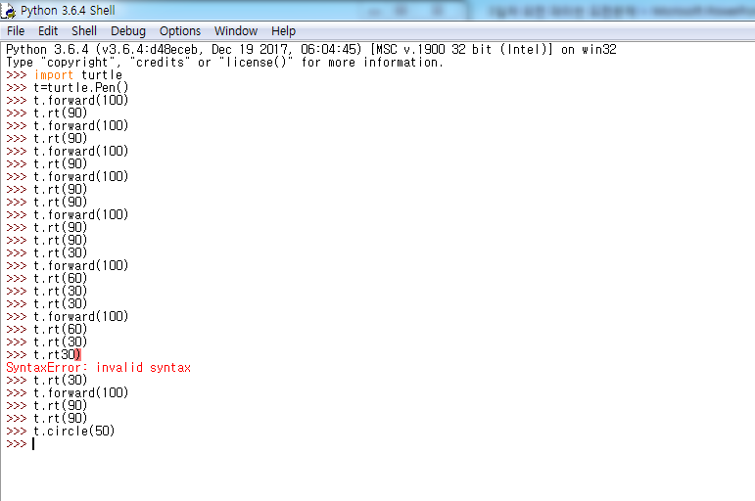
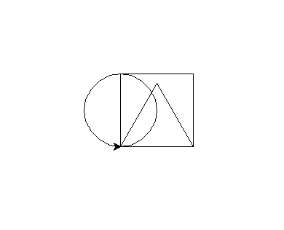
도전문제2
Notes:
Python 3.6.4 (v3.6.4:d48eceb, Dec 19 2017, 06:04:45) [MSC v.1900 32 bit (Intel)] on win32
Type "copyright", "credits" or "license()" for more information.
>>> import turtle
>>> t=turtle.Pen()
>>> t.forward(100)
>>> t.rt(90)
>>> t.forward(100)
>>> t.rt(90)
>>> t.forward(100)
>>> t.rt(90)
>>> t.forward(100)
>>> t.rt(90)
>>> t.rt(90)
>>> t.forward(100)
>>> t.rt(90)
>>> t.rt(90)
>>> t.rt(30)
>>> t.forward(100)
>>> t.rt(60)
>>> t.rt(30)
>>> t.rt(30)
>>> t.forward(100)
>>> t.rt(60)
>>> t.rt(30)
>>> t.rt30)
SyntaxError: invalid syntax
>>> t.rt(30)
>>> t.forward(100)
>>> t.rt(90)
>>> t.rt(90)
>>> t.circle(50)
>>>

Slide 3
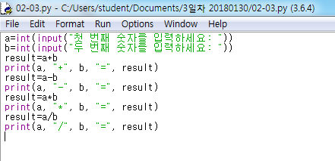
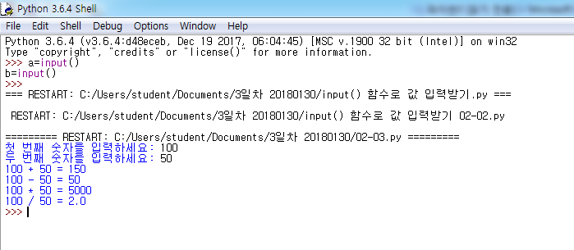
계산기 프로그램 만들기
Notes:
a=int(input("첫 번째 숫자를 입력하세요: "))
b=int(input("두 번째 숫자를 입력하세요: "))
result=a+b
print(a, "+", b, "=", result)
result=a-b
print(a, "-", b, "=", result)
result=a*b
print(a, "*", b, "=", result)
result=a/b
print(a, "/", b, "=", result)

Slide 4
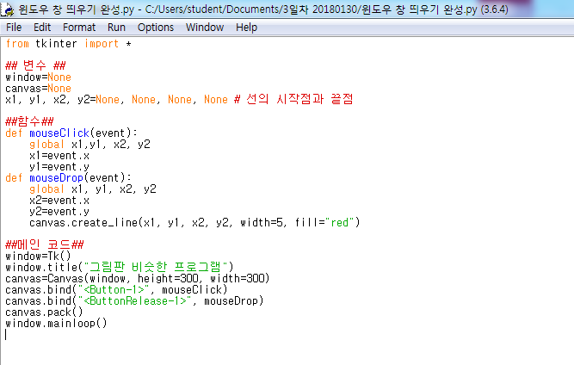
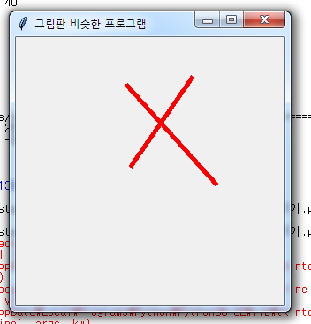
윈도우 창 띄우기
Notes:
from tkinter import *
## 변수 ##
window=None
canvas=None
x1, y1, x2, y2=None, None, None, None # 선의 시작점과 끝점
##함수##
def mouseClick(event):
global x1,y1, x2, y2
x1=event.x
y1=event.y
def mouseDrop(event):
global x1, y1, x2, y2
x2=event.x
y2=event.y
canvas.create_line(x1, y1, x2, y2, width=5, fill="red")
##메인 코드##
window=Tk()
window.title("그림판 비슷한 프로그램")
canvas=Canvas(window, height=300, width=300)
canvas.bind("<Button-1>", mouseClick)
canvas.bind("<ButtonRelease-1>", mouseDrop)
canvas.pack()
window.mainloop()

Slide 5
오후문제

Slide 6
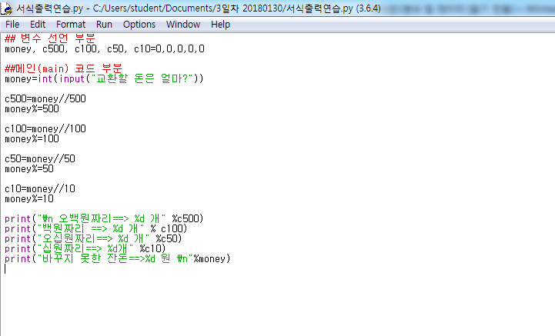
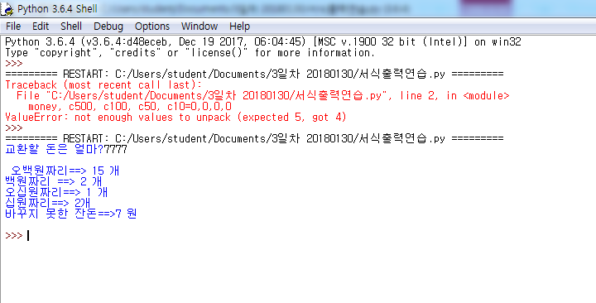
Notes:
## 변수 선언 부분
money, c500, c100, c50, c10=0,0,0,0,0
##메인(main) 코드 부분
money=int(input("교환할 돈은 얼마?"))
c500=money//500
money%=500
c100=money//100
money%=100
c50=money//50
money%=50
c10=money//10
money%=10
print("\n 오백원짜리==> %d 개" %c500)
print("백원짜리 ==> %d 개" % c100)
print("오십원짜리==> %d 개" %c50)
print("십원짜리==> %d개" %c10)
print("바꾸지 못한 잔돈==>%d 원 \n"%money)

Slide 7
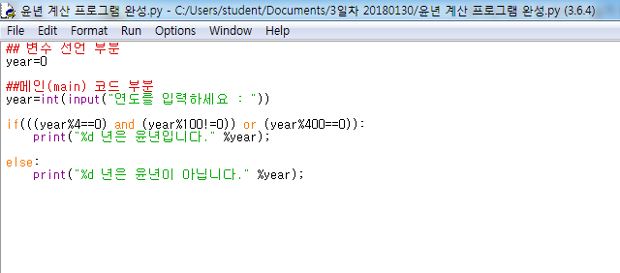
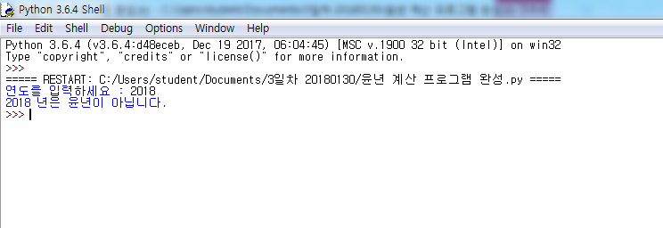
윤년 계산 프로그램
Notes:
## 변수 선언 부분
year=0
##메인(main) 코드 부분
year=int(input("연도를 입력하세요 : "))
if(((year%4==0) and (year%100!=0)) or (year%400==0)):
print("%d 년은 윤년입니다." %year);
else:
print("%d 년은 윤년이 아닙니다." %year);

Slide 8
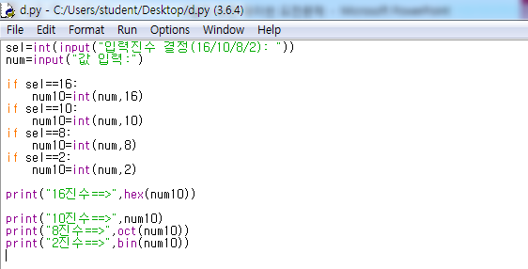
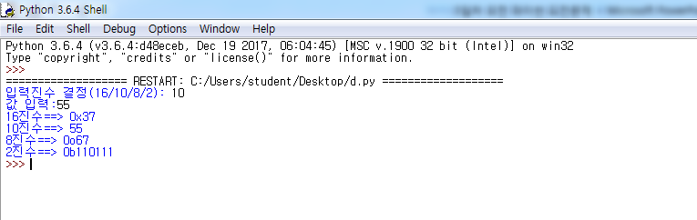
Notes:
sel=int(input("입력진수 결정(16/10/8/2): "))
num=input("값 입력:")
if sel==16:
num10=int(num,16)
if sel==10:
num10=int(num,10)
if sel==8:
num10=int(num,8)
if sel==2:
num10=int(num,2)
print("16진수==>",hex(num10))
print("10진수==>",num10)
print("8진수==>",oct(num10))
print("2진수==>",bin(num10))

